Slide 1
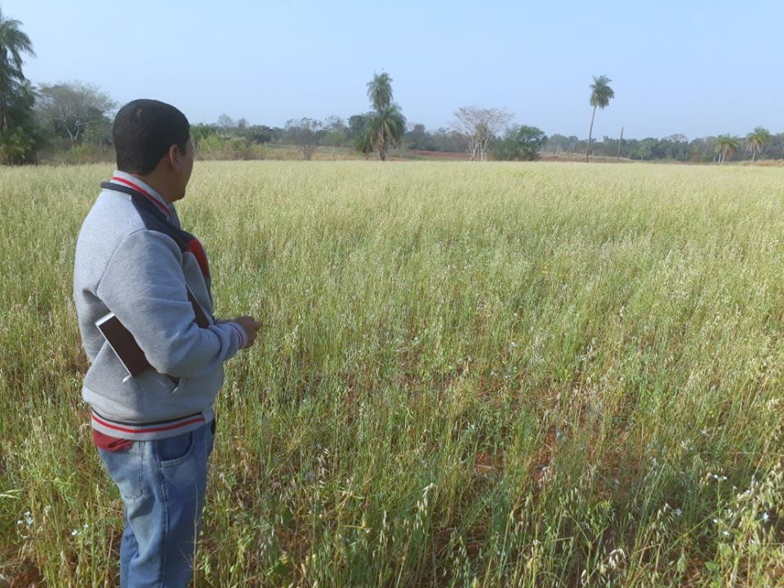
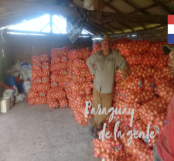
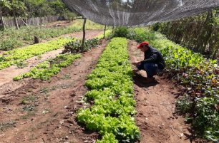
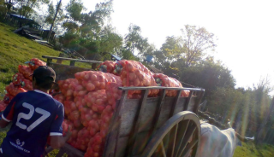
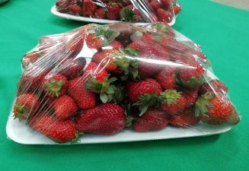
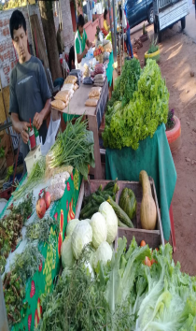
PROYECTO DE PRESUPUESTO 2019

Slide 2
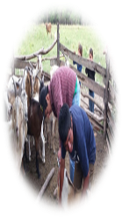
MINISTERIO DE AGRICULTURA Y GANADERÍA
MISIÓN
Promover la producción agropecuaria y forestal, el fortalecimiento de la agricultura familiar, la seguridad alimentaria, la reducción de la pobreza rural, ofreciendo servicios de calidad con enfoque inclusivo y territorial, respetando las características socioculturales de género, generación y en armonía con el ambiente.
LEY Nº 81/92 :El MAG desarrolla sus funciones y competencias en el ámbito agrario.

Slide 3
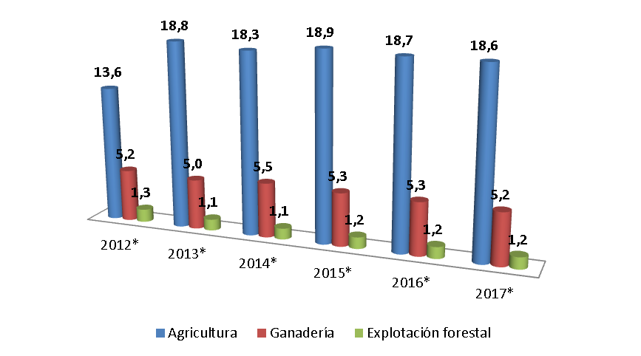
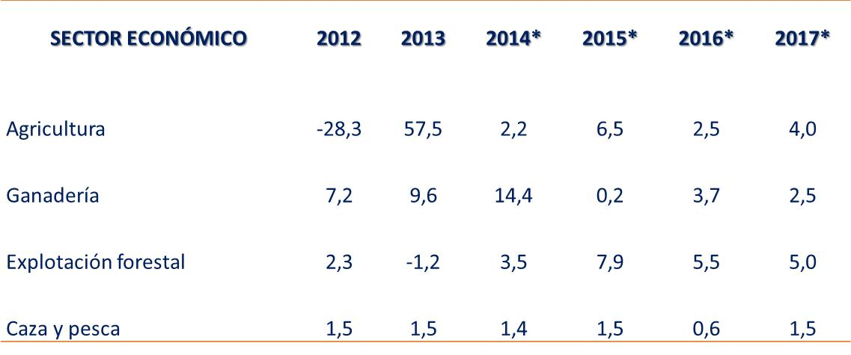
IMPORTANCIA DEL SECTOR AGRARIO – Contribución al PIB
La variación del PIB esta dada por la variabilidad de los efectos climáticos y precios, en tanto que los instrumentos que podrían minimizar dichos riesgos podrían ser:
Bolsa de producto.
Alerta climática
Seguro agrícola
Valor total de 30.000 millones de dólares norteamericanos

Slide 4
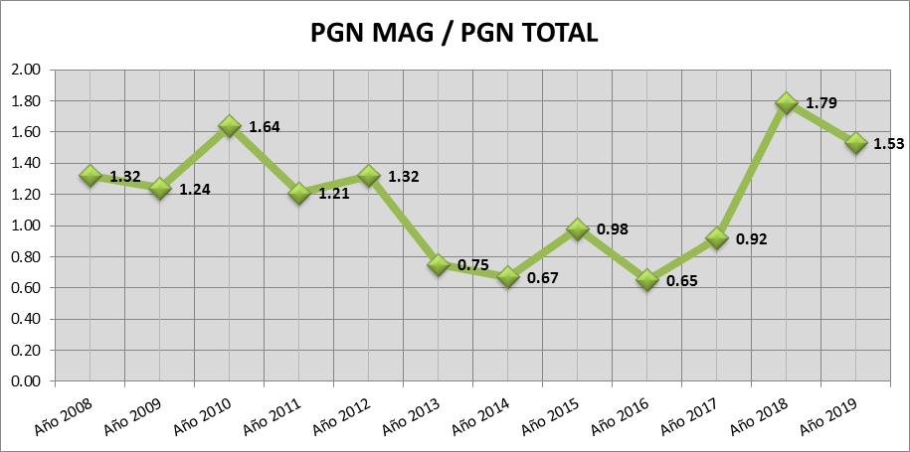
HISTORICO DE ASIGNACION PRESUPUESTARIA – Importancia para el Gobierno Nacional
Asistencia Técnica Agropecuaria.
Estadísticas Agropecuarias: estimación de la producción, rubros, agroclimáticas.
Gestión de Mercados y Comercialización
Educación Agropecuaria
Acompañamiento a las Negociaciones Agrarias: UE, Corea, EFTA, OIE, OMC, CODEX, entre otros.
Apoyo en Inversión Productivas

Slide 5
UBICACIÓN DE LOS CENTROS de
DESARROLLO AGROPECUARIO - CDA
Alto Paraguay
Referencia
Boquerón
Concepción
20 Centro de Desarrollo Agropecuario- CDAs
Amambay
Pte. Hayes
San Pedro
Canindeyu
 | 2008 | 2009 | 2010 | 2011 | 2015 | 2016 | 2017 | 2018
ALAT´s | 128 | 128 | 162 | 184 | 184 | 184 | 176 | 182
Cordillera
Caaguazú
Central
Alto Paraná
Guairá
Paraguarí
Caazapá
* Agencias Locales de Asistencia Técnica (ALATs)
Misiones
Itapúa
Ñeembucu

Slide 6
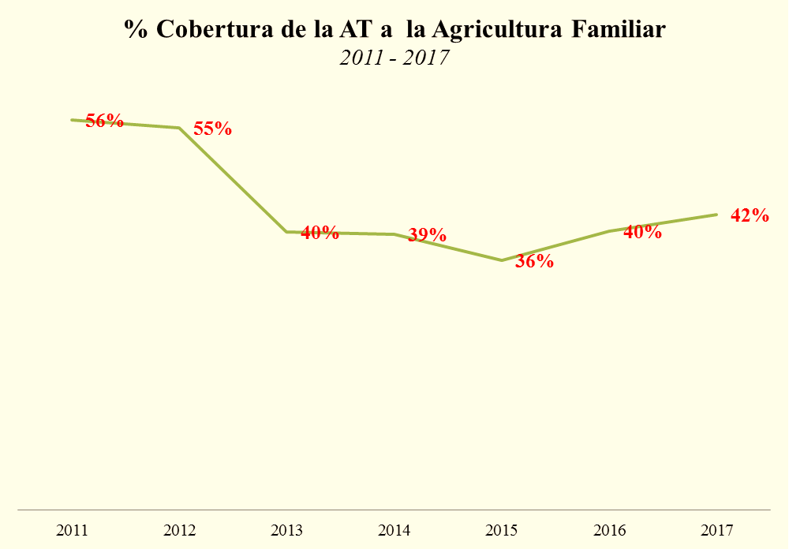
269.336 fincas de la Agricultura Familiar (CAN 08)

Slide 7
Ejecución Presupuestaria
EJERCICIO FISCAL 2018

Slide 8
EJECUCIÓN PRESUPUESTARIA A AGOSTO 2018 POR NIVELES DE GASTO
NIVEL |  |  | PRESUPUESTO VIGENTE | OBLIGADO | SALDO | %
100- | SERVICIOS PERSONALES |  | 204.824.934.690 | 109.247.515.752 | 95.577.418.938 | 53
200- | SERVICIOS NO PERSONALES |  | 67.272.631.958 | 32.962.390.773 | 34.310.241.185 | 49
300- | BIENES DE CONSUMO E INSUMOS |  | 32.498.812.068 | 19.540.453.173 | 12.958.358.895 | 60
400- | BIENES DE CAMBIO |  | 423.000.000 | 0 | 423.000.000 | 0
500- | INVERSION FISICA |  | 54.713.563.327 | 32.886.059.568 | 21.827.503.759 | 60
800- | TRANSFERENCIAS |  | 101.996.685.673 | 54.294.728.287 | 47.701.957.386 | 53
900- | OTROS GASTOS |  | 438.770.028 | 393.908.474 | 44.861.554 | 90
M.A.G |  |  | 462.168.397.744 | 249.325.056.027 | 212.843.341.717 | 54
DESCENTRALIZADAS |  | 465.127.405.446 |  | 123.910.681.190 | 341.216.724.256 | 27
M.A.G + DESCENTRALIZADAS |  | 927.295.803.190 |  | 373.235.737.217 | 554.060.065.973 | 40

Slide 9
Estructura Presupuestaria
PGN 2019

Slide 10
ESTRUCTURA PRESUPUESTARIA 2019
TIPO DE PRESUPUESTO 1 - PRESUPUESTO DE PROGRAMAS DE ADMINISTRACION
ADMINISTRACION GENERAL
COORDINACION Y ADMINISTRACION DE PROYECTOS
TIPO DE PRESUPUESTO 2 - PRESUPUESTO DE PROGRAMAS DE ACCIÓN
EXTENSION AGRARIA
DESARROLLO AGRICOLA DE LA REGION ORIENTAL 2KR
FOMENTO PECUARIO
EDUCACION AGROPECUARIA
SISTEMA DE COMERCIALIZACION DE PRODUCTOS AGROPECUARIOS
FOMENTO PARA EL DESARROLLO DE LA COMPETITIVIDAD AGROPECUARIA
FOMENTO DE LA CADENA LACTEA EN EL PARAGUAY
APOYO A LA AGRICULTURA FAMILIAR
TIPO DE PRESUPUESTO 3 - PRESUPUESTO DE PROGRAMAS DE INVERSIÓN
DESARROLLO RURAL SOSTENIBLE - PRODERS
FOCEM - LABORATOR. DE BIOSEGURIDAD Y FORT. LAB. CTROL. ALIM.
APOYO A LA INTEGRACIÓN ECONOMICA DE SECTOR RURAL PARAGUAYO
TRANSFERENCIAS INCLUSIÓN DE LA AF EN CADENAS DE VALOR - PPI

Slide 11
Propuesta del Ejecutivo
PGN 2019

Slide 12
PROYECTO DE PRESUPUESTO 2019
POR NIVEL DE GASTO
GRUPO | DESCRIPCION | PROYECTO EJECUTIVO 2019 | %
100 | SERVICIOS PERSONALES | 188.177.877.152 | 42
200 | SERVICIOS NO PERSONALES | 65.475.684.378 | 15
300 | BIENES DE CONSUMO E INSUMOS | 41.840.489.899 | 9
500 | INVERSION FISICA | 43.895.841.261 | 10
800 | TRANSFERENCIAS | 106.710.609.179 | 24
900 | OTROS GASTOS | 455.029.605 | 0.10
TOTAL |  | 446.555.531.474 | 100

Slide 13
ASIGNACIÓN PRESUPUESTARIA 2019
POR FUENTE DE FINANCIAMIENTO
FUENTE DE FINANCIAMIENTO |  | MONTO | %
10 - | RECURSOS DEL TESORO | 179.353.738.118 | 40
20 - | RECURSOS DEL CREDITO PÚBLICO | 114.303.012.000 | 26
30- | RECURSOS INSTITUCIONALES | 152.898.781.356 | 34
TOTAL |  | 446.555.531.474 | 100

Slide 14
Comparativo
PRESUPUESTO 2018- PROYECTO DE PRESUPUESTO 2019

Slide 15
COMPARATIVO ENTRE PRESUPUESTO 2018 Y PROYECTO DE PRESUPUESTO 2019
POR FUENTE DE FINANCIAMIENTO
FUENTE DE FINANCIAMIENTO | PRESUPUESTO 2018 | ANTEPROYECTO 2019 | DIFERENCIA | %
10 - RECURSOS DEL TESORO | 179.636.728.510 | 179.353.738.118 | -282.990.392 | -0,16
20- RECURSOS DEL CREDITO EXTERNO | 143.064.515.487 | 114.303.012.000 | -28.761.503.487 | -25,16
30- RECURSOS INSTITUCIONALES | 139.467.153.747 | 152.898.781.356 | 13.431.627.609 | 8,78
TOTAL | 462.168.397.744 | 446.555.531.474 | -15.612.866.270 | -3,50
VARIACIONES DEL PRESUPUESTO 2018-2019 :
FF10: Disminución por topeo en el O.G 250
FF20: Disminución Proyectos en Etapa de Cierre (PRODERS y PPI)
FF30: Aumento proveniente de la Ley N° 5538/15- DEL TABACO – COOPARTICIPACIÓN DE TRIBUTOS - MAG

Slide 16
Proyecto de Presupuesto– Comparativo 2018 - 2019
Fuente de Financiamiento 10 – Recursos del Tesoro
GRUPO | DESCRIPCION | PRESUPUESTO VIG. AL 31/08/2018 | PROYECTO EJECUTIVO 2019 | DIFERENCIA | % DIF
100 | SERVICIOS PERSONALES | 144.630.315.538 | 146.537.549.200 | 1.907.233.662 | 1
200 | SERVICIOS NO PERSONALES | 27.042.027.819 | 27.344.991.819 | 302.964.000 | 1
300 | BIENES DE CONSUMO E INSUMOS | 578.907.329 | 592.657.339 | 13.750.010 | 2
400 | BIENES DE CAMBIO | 0 | 0 | 0 | 0
500 | INVERSION FISICA | 4.469.579.426 | 2.062.641.372 | -2.406.938.054 | -117
800 | TRANSFERENCIAS | 2.881.041.971 | 2.781.041.971 | -100.000.000 | -4
900 | OTROS GASTOS | 34.856.427 | 34.856.417 | -10 | 0
TOTAL |  | 179.636.728.510 | 179.353.738.118 | -282.990.392 | 0
VARIACIONES DEL PRESUPUESTO 2018-2019 :
Aumento del Nivel 100, por reasignación de los recursos del FOCEM
Disminución del Nivel 500, proveniente del Proyecto FOCEM

Slide 17
Proyecto de Presupuesto – Comparativo 2018 - 2019
Fuente de Financiamiento 20 – Recursos del Crédito Publico
GRUPO | DESCRIPCION | PRESUPUESTO VIG. AL 31/08/2018 | PROYECTO EJECUTIVO 2019 | DIFERENCIA | % DIF
100 | SERVICIOS PERSONALES | 52.049.172.000 | 33.634.172.000 | -18.415.000.000 | -55
200 | SERVICIOS NO PERSONALES | 9.156.028.087 | 5.824.829.218 | -3.331.198.869 | -57
300 | BIENES DE CONSUMO E INSUMOS | 2.079.813.574 | 1.802.313.574 | -277.500.000 | -15
400 | BIENES DE CAMBIO | 0 | 0 | 0
500 | INVERSION FISICA | 3.388.179.127 | 200.000.000 | -3.188.179.127 | -1.594
800 | TRANSFERENCIAS | 76.391.322.699 | 72.841.697.208 | -3.549.625.491 | -5
900 | OTROS GASTOS | 0 | 0 | 0
TOTAL |  | 143.064.515.487 | 114.303.012.000 | -28.761.503.487 | -25
VARIACIONES DEL PRESUPUESTO 2018-2019
Disminución en FF 20- Proyectos en Etapa de Cierre:
PRODERS ( Fondo del BIRF- BM)
Pyto. Paraguay Inclusivo (Fondos del FIDA)

Slide 18
Proyecto de Presupuesto – Comparativo 2018 - 2019
Fuente de Financiamiento 30 – Recursos Institucionales
GRUPO | DESCRIPCION | PRESUPUESTO VIG. AL 31/08/2018 | PROYECTO EJECUTIVO 2019 | DIFERENCIA | % DIF
100 | SERVICIOS PERSONALES | 8.145.447.152 | 8.006.155.952 | -139.291.200 | -2
200 | SERVICIOS NO PERSONALES | 31.074.576.052 | 32.305.863.341 | 1.231.287.289 | 4
300 | BIENES DE CONSUMO E INSUMOS | 29.840.091.165 | 39.445.518.986 | 9.605.427.821 | 24
400 | BIENES DE CAMBIO | 423000000 | 0 | -423000000
500 | INVERSION FISICA | 46.855.804.774 | 41.633.199.889 | -5.222.604.885 | -13
800 | TRANSFERENCIAS | 22.724.321.003 | 31.087.870.000 | 8.363.548.997 | 27
900 | OTROS GASTOS | 403.913.601 | 420.173.188 | 16.259.587 | 4
TOTAL |  | 139.467.153.747 | 152.898.781.356 | 13.431.627.609 | 9
VARIACIONES DEL PRESUPUESTO 2018-2019 :
Aumento en FF 30-84 proveniente de la estimación de ingresos Ley N° 5538/15- DEL TABACO – COOPARTICIPACION DE TRIBUTOS MAG

Slide 19
COMPARATIVO
PRESUPUESTO 2018 Y PROYECTO DE PRESUPUESTO 2019
POR NIVEL DE GASTO
GRUPO | DESCRIPCION | PRESUPUESTO VIG. AL 31/08/2018 | PROYECTO EJECUTIVO 2019 | DIFERENCIA | % DIF
100 | SERVICIOS PERSONALES | 204.824.934.690 | 188.177.877.152 | -16.647.057.538 | -8,85
200 | SERVICIOS NO PERSONALES | 67.272.631.958 | 65.475.684.378 | -1.796.947.580 | -2,74
300 | BIENES DE CONSUMO E INSUMOS | 32.498.812.068 | 41.840.489.899 | 9.341.677.831 | 22,33
400 | BIENES DE CAMBIO | 423.000.000 | 0 | -423.000.000
500 | INVERSION FISICA | 54.713.563.327 | 43.895.841.261 | -10.817.722.066 | -24,64
800 | TRANSFERENCIAS | 101.996.685.673 | 106.710.609.179 | 4.713.923.506 | 4,42
900 | OTROS GASTOS | 438.770.028 | 455.029.605 | 16259577 | 3,57
TOTAL |  | 462.168.397.744 | 446.555.531.474 | -15.612.866.270 | -3,50

Slide 20
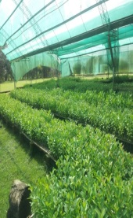
Comparativo Presupuesto 2018 – Proyecto de Presupuesto 2019
Por Organismo Financiador
ORGANISMO FINANCIADOR |  | PRESUPUESTO VIG. 2018 | 2019 | %
1 | TESORO PUBLICO | 179.636.728.510 | 179.353.738.118 | -0,16
1 | RECURSOS PROPIOS | 19.856.074.574 | 15.313.909.842 | -29,66
84 | LEY N° 5538/15 - DEL TABACO - COOPART. TRIBUTOS - MAG | 97.031.000.000 | 122.137.885.214 | 20,56
79 | LEY N° 5264/14 - FOMENTO DE LA CADENA LACTEA | 2.225.764.436 | 2.225.764.436 | 0,00
402 | BANCO INTERN. DE RECONSTRUCCIÓN Y FOMENTO (BIRF) | 132.368.707.988 | 114.303.012.000 | -15,81
359 | MERCOSUR | 16.354.314.737 | 13.151.221.864 | -24,36
404 | FONDO INTERNACIONAL DE DESARROLLO AGRICOLA (FIDA) | 5.533.300.000 | 70.000.000 | -7.804,71
302 | COMUNIDAD ECONOMICA EUROPEA | 2.000.000.000 | 0
4 | BONOS SOBERANOS | 864.161.600 | 0
13 | BONOS SOBERANOS | 6.298.345.899 | 0
TOTAL |  | 462.168.397.744 | 446.555.531.474 | -3,50

Slide 21
ANEXO DEL PERSONAL 2019
DESCRIPCION DEL CARGO | CANTIDAD
PROFESIONAL (II) | 615
ASISTENTE TÉCNICO - ADM | 464
TÉCNICO (II) | 280
AUXILIAR DE SERVICIOS | 137
PROFESIONAL (I) | 94
TÉCNICO (I) | 56
DIRECTOR | 21
JEFE DE DEPARTAMENTO | 14
AUXILIAR TÉCNICO - ADM | 13
COORDINADOR | 12
DIRECTOR GENERAL | 3
ASESOR | 2
VICE MINISTRO | 2
AUDITOR INTERNO | 1
JEFE DE GABINETE | 1
SECRETARIO GENERAL | 1
MINISTRO | 1
TOTAL | 1717
PERSONAL CONTRATADO A AGOSTO DE 2018
RUBRO | CANTIDAD
141- CONTRATACION PERSONAL TECNICO | 278
144- JORNALES | 338
145- HONORARIOS PROFESIONALES | 797
TOTAL | 1.413

Slide 22
PARQUE AUTOMOTOR DEL MAG EN FUNCIONAMIENTO
DESCRIPCION | CANTIDAD | TOTAL
CAMIONES Y CAMIONETAS | 368 | 499
AUTOMOVILES | 18
TRACTORES | 111
RETROESCAVADORA | 1
AVION | 1

Slide 23
GRACIAS POR LA ATENCIÓN

Slide 24
ANEXOS

Slide 25
METAS PROGRAMADAS PGN 2019
TIPO DE PRESUPUESTO 1 - PROGRAMAS DE ADMINISTRACION
Programa / Subprograma / Proyectos | Resultados Esperados | Nombre del producto | Meta 2019 |  | Monto General (Gs)
 |  |  | Cantidad | Unidad de medida
Administración General | Políticas, Planes, Programas y Proyectos del Sector Agrario formulados, normalizados, coordinados, administrados y evaluados. | Gestión Administrativa para generación de Valor Público. | 100 | Porcentaje (%) | 106.019.771.519
Coordinación y Administracion Proyectos | Programas y Proyectos de la DINCAP coordinados, administrados, monitoreados, fiscalizados y evaluados. | Gestión Administrativa para generación de Valor Público. | 100 | Porcentaje (%) | 9.915.093.949

Slide 26
PGN 2019 – SERVICIOS MAG
Asistencia Técnica Agropecuaria Gs. 159.920.923.014.-
Programa / Subprograma / Proyectos | Unidad Responsable | Meta 2019 |  | Monto
 |  | Cantidad | Unidad de medida | FF10 | FF20 | FF30 | TOTAL
2.1. 1 Extensión Agraria | Dirección de Extensión Agraria | 61.749 | Familias | 50.251.521.398 | 0 | 66.528.324.409 | 105.779.845.807
2.1.3 Fomento Pecuario | Sub Secretaria de Estado de Ganadería. | 3.290 | Familias | 1.481.884.057 | 0 | 7.351.389.655 | 5.208.273.712
2.1.7 Fomento de la Cadena Láctea en el Paraguay* | Sub Secretaria de Estado de Ganadería. | 700 | Productor | 0 | 0 | 3.457.708.378 | 3.457.708.378
3.1.0.9 SP Desarrollo Rural Sostenible (BIRF 7503-PA) | DINCAP | 30.568 | Familias | 5.712.219.983 | 114.303.012.000 | 0 | 44.492.492.804
3.1.0.16 SP Apoyo a la Integración Económica del Sector Rural del Paraguay* | Sub Secretaria de Estado de Ganadería. | 300 | Productores | 982.602.313 | 0 | 0 | 982.602.313

Slide 27
Gestión de Mercados y Comercialización Gs. 33.470.840.645.-
Programa / Subprograma / Proyectos | Unidad Responsable | Meta 2019 |  | Monto
 |  | Cantidad | Unidad de medida | FF10 | FF20 | FF30 | TOTAL
2.1.5 Sistema de Comercialización de Productos Agropecuarios. | Dirección de Comercialización | 10.000 | Productor | 3.368.327.713 | 0 | 10.364.661.226 | 13.732.988.939
2.1.6. Fomento para el Desarrollo de la Competitividad Agropecuaria | Sub Secretaria de Estado de Ganadería | 900 | Actividad | 0 | 0 | 4.178.068.122 | 4.178.068.122
3.1.14 FOCEM - Laboratorio de Bioseguridad y Fortalecimiento Laboratorio de Control de Alimentos | DINCAP | 1.262 | m2 | 2.408.561.720 | 0 | 13.151.221.864 | 15.559.783.584

Slide 28
Educación Agropecuaria Gs. 33.358.493.181.-
Programa / Subprograma / Proyectos | Unidad Responsable | Meta 2019 |  | Monto
 |  | Cantidad | Unidad de medida | FF10 | FF20 | FF30 | TOTAL
2.1.4 - Educación Agropecuaria | Dirección de Educación Agraria | 3.038 | Alumnos | 17.699.660.637 | 0 | 15.658.832.544 | 33.358.493.181

Slide 29
Apoyo en Inversión Productivas Gs. 93.176.846.459.-
Programa / Subprograma / Proyectos | Unidad Responsable | Meta 2019 |  | Monto
 |  | Cantidad | Unidad de medida | TOTAL
2.1. 1 Extensión Agraria | Dirección de Extensión DINCAP Agraria | 7.500 | Familias | 11.000.000.000
2.1.2 Desarrollo Agrícola de la Región Oriental 2KR | Dirección General de Administración y Finanzas | 2 | Microproyectos | 2.148.760.719
2.1.3 Fomento Pecuario | Sub Secretaria de Estado de Ganadería. | 43 | Proyectos | 3.625.000.000
2.1.8 Apoyos a la Agricultura Familiar | Dirección General de Administración y Finanzas | 4.500 | Familias | 8.803.465.161
3.1.0.9 SP Desarrollo Rural Sostenible (BIRF 7503-PA) |  | 5.549 | Microproyectos | 75.522.739.179

